Slide 1
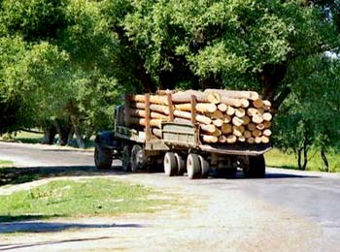
Лесная промышленность
Работа выполнена Железновой Натальей Георгиевной- учителем географии МАОУ Гимназия №1,г.Балаково,Саратовская область

Slide 2
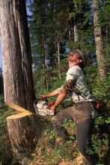
Основа развития лесной промышленности — лес. Общая площадь российских лесов и запас древесины в них составляют 22% мировых. На долю земель, покрытых лесом, в России приходится 45% территории

Slide 3
По характеру использования все леса подразделяются на три группы.
К первой группе относятся леса, имеющие природоохранное назначение (рекреационное, почво- и водоохранное и т. д.). На ее долю приходится 22% лесопокрытой площади.
Вторая группа (8%) — леса, выполняющие защитные функции, но в ограниченной мере эксплуатируемые.
Третья группа (70%) — леса преимущественно эксплуатационного назначения.

Slide 4
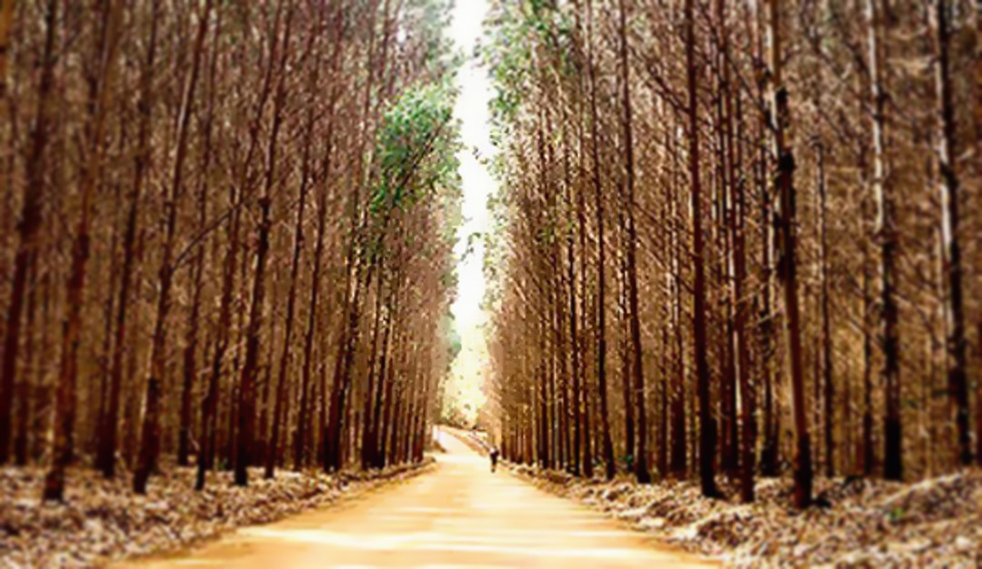

Slide 5
России полностью обеспечена собственными ресурсами, но не в состоянии эффективно их использовать. Это связано прежде всего с устаревшими технологиями заготовки леса и его переработки. Так, по заготовке древесины и производству пиломатериалов Россия занимает соответственно пятое и третье место в мире, а по производству бумаги и картона — только тринадцатое.

Slide 6
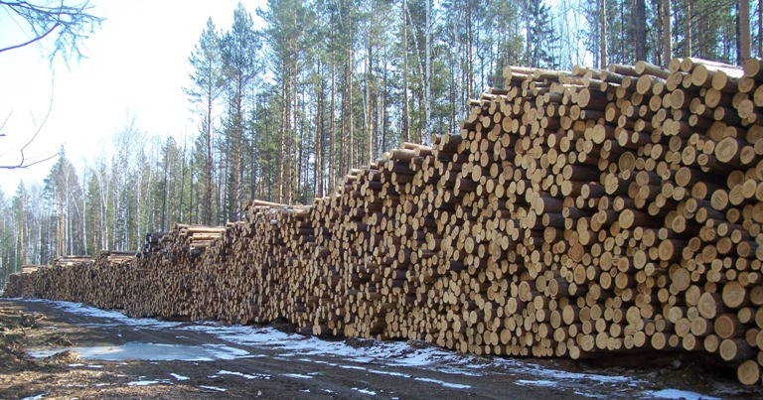
Лесная промышленность- это совокупность отраслей, связанных с заготовкой и переработкой древесины.

Slide 7
Деревообрабатывающая промышленность
Целлюлозно-бумажная промышленность
Лесохимическая промышленность
Лесозаготовительная промышленность
Лесной комплекс

Slide 8
Лесозаготовительная промышленность
Заготовка древесины

Slide 9
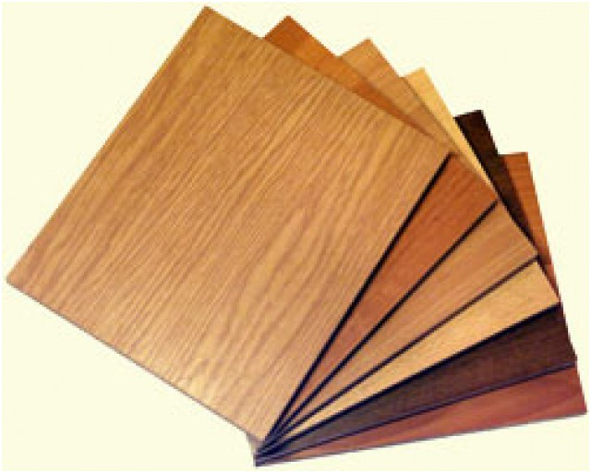
Деревообрабатывающая промышленность
Механическая и химико-механическая обработка и переработка древесины (плитное производство, мебельное производство и др.)

Slide 10
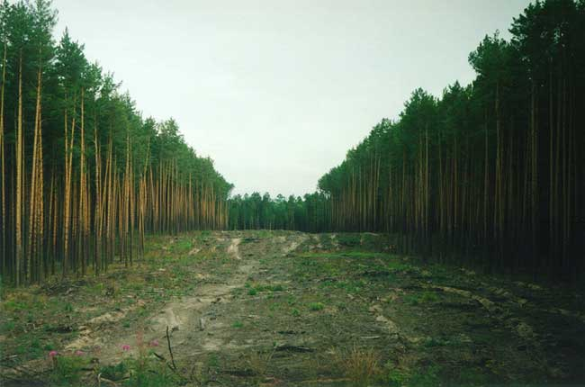
Целлюлозно-бумажная промышленность
Преимущественно химическая обработка древесины, производство целлюлозы, картона и бумаги.

Slide 11
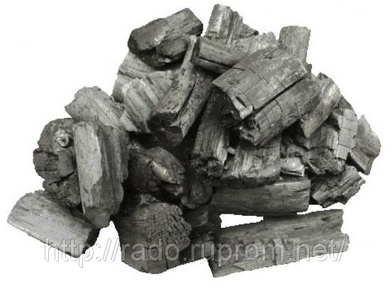
Лесохимическая промышленность
Производство древесного угля, канифоли, скипидара.

Slide 12
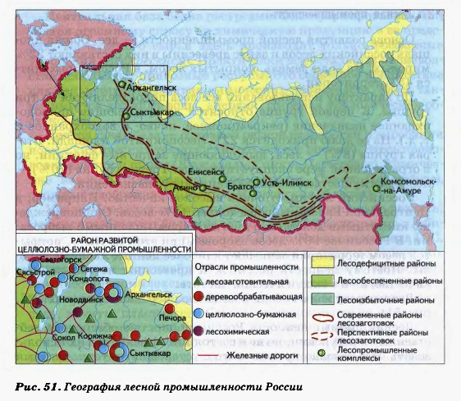

Slide 13
Структура
Лесозаготовка(сырьевой фактор):
Европейский Север;
Восточная Сибирь;
Дальний Север;
Механическая обработка
Лесопиление(сырьевой);
Производство сройматериалов (Энергетический, сырьевой, экологический факторы, водоемкость);
Химическая обработка
Целлюлозно-бумажная обработка;
Лесохимия(сырьевой).

Slide 14
Механическая обработка материалов
Лесопиление(сырьевой)
Производство стройматериалов(Сборные деревянные дома, мебель, фанера и др.)
Целлюлозно-деревянная промышленность
Первое место по производству бумаги-Европейский Север.
Второе- Восточная Сибирь.

Slide 15
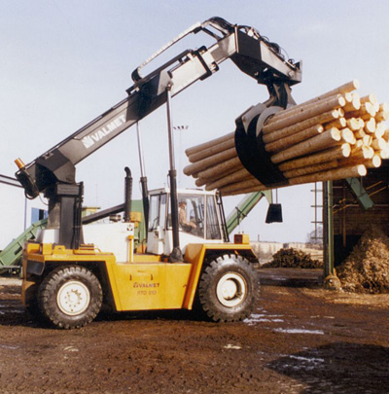
Проблемы лесной промышленности
Согласно данным, озвученным осенью 2011 года лесопромышленная отрасль России столкнулась с проблемами:
неконтролируемое повышение цен на топливо
проблемы законодательного регулирования арендных отношений на право аренды лесных участков
проблемы транспорта, повышение цен на топливо

Slide 17
Вопросы и задания
1. Чем отличаются химическая и лесная промышленность от других отраслей? Объясните факторы размещения их отдельных производств. 2. Есть ли в вашей местности предприятия лесной промышленности? Какие экологические проблемы порождены их присутствием?

Slide 18
Источники информации:
1/http://school.xvatit.com/index.php?title=%D0%9B%D0%B5%D1%81%D0%BD%D0%B0%D1%8F_%D0%BF%D1%80%D0%BE%D0%BC%D1%8B%D1%88%D0%BB%D0%B5%D0%BD%D0%BD%D0%BE%D1%81%D1%82%D1%8C
2.http://www.google.ru/search?q=%D0%BA%D0%B0%D1%80%D1%82%D0%B8%D0%BD%D0%BA%D0%B8+%D0%BB%D0%B5%D1%81%D0%BD%D0%BE%D0%B9+%D0%BF%D1%80%D0%BE%D0%BC%D1%8B%D1%88%D0%BB%D0%B5%D0%BD%D0%BD%D0%BE%D1%81%D1%82%D0%B8&oq=%D0%BA%D0%B0%D1%80%D1%82%D0%B8%D0%BD%D0%BA%D0%B8+%D0%BB%D0%B5%D1%81%D0%BD%D0%BE%D0%B9+%D0%BF%D1%80%D0%BE%D0%BC%D1%8B%D1%88%D0%BB%D0%B5%D0%BD%D0%BD%D0%BE%D1%81%D1%82%D0%B8&sourceid=chrome&ie=UTF-8

Slide 19
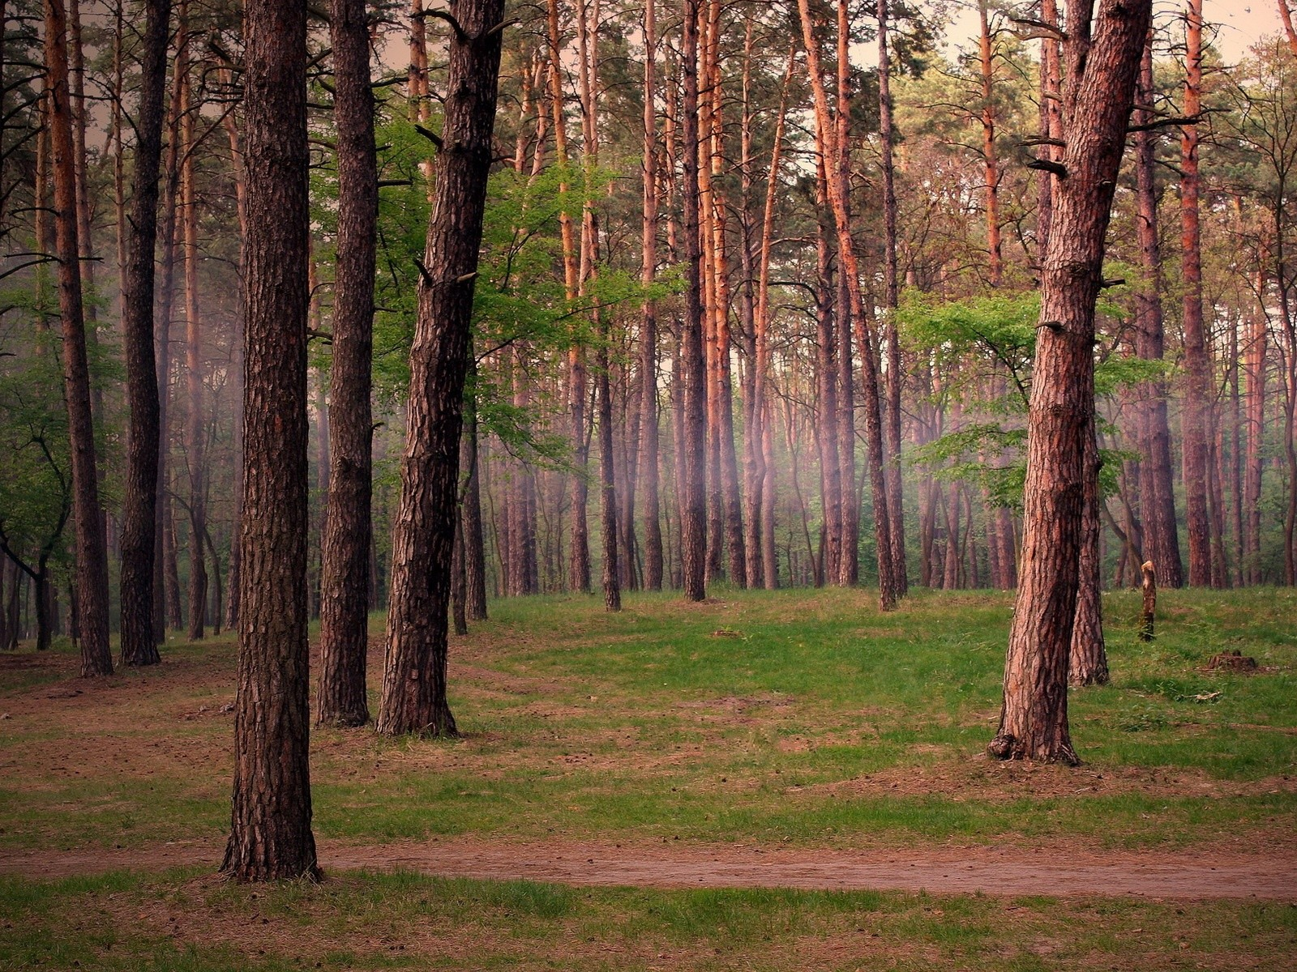
☺Спасибо за внимание!!!☺

